Slide 1

MARKETING
YMAR/IV. blok
PhDr. Ing. Mgr. Renáta Pavlíčková, MBA

Slide 2
Obsah předmětu (bloková výuka)
I. BLOK (téma 1.-3.)
1. Úvod do marketingu (význam a vývoj)
2. Globální marketing 21. století
(aktuální trendy)
3. Online marketing
II. BLOK (téma 4.-6.)
4. Trh a marketingové prostředí
5. Marketingový informační systém
a CRM
6. Marketingový výzkum
III. BLOK (téma 7.-9.)
7. Marketingový mix + řízení produktu
8. Řízení ceny
9. Řízení distribuce
IV. BLOK (téma 10.-12.)
10. Řízení integrované marketingové
komunikace
11. Marketing služeb
12. Etické aspekty marketingu

Slide 3
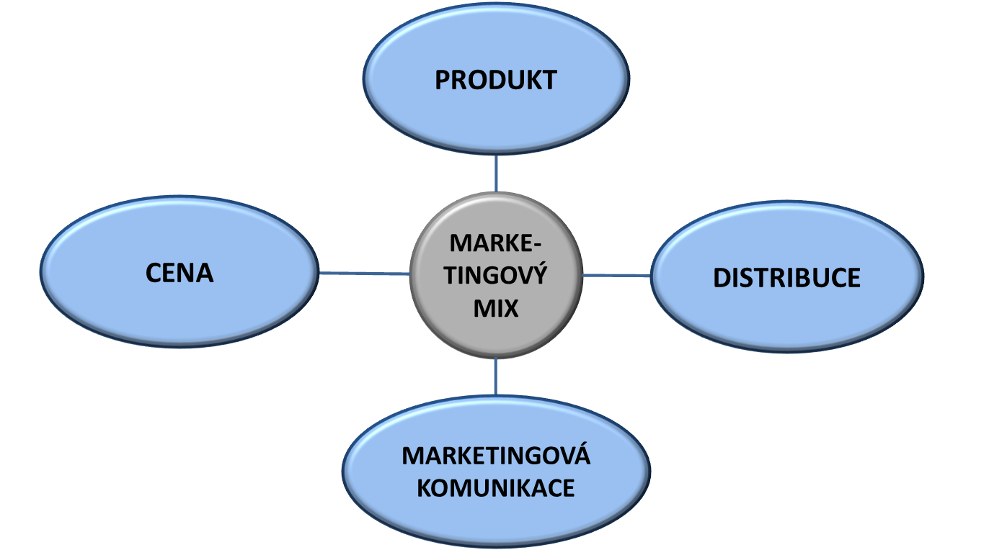
10. ŘÍZENÍ INTEGROVANÉ MARKETINGOVÉ KOMUNIKACE
Integrovaná marketingová komunikace (IMK) je souhrn všech typů marketingové komunikace provozované danou společností.

Slide 4
MARKETINGOVÁ KOMUNIKACE
forma komunikace mezi prodávajícím a kupujícím,
koordinace marketingových komunikačních aktivit s cílem ovlivnit postoje nebo chování spotřebitelů,
zahrnuje aktivity určené ke komunikaci se zákazníky, kteří jsou informováni o produktech a povzbuzováni k jejich nákupu,
informuje, přesvědčuje nebo připomíná spotřebitelům vlastnosti a dostupnost produktu.

Slide 5
Integrovaná marketingová komunikace
Integrovaná marketingová komunikace (Integrated Marketing Communications – IMC) je dle definice American Association of Advertising Agencies „konceptem plánování marketingové komunikace, který rozeznává přidanou hodnotu uceleného plánu“
vyžaduje vytvoření celkové marketingové komunikační strategie, která zahrnuje všechny firemní marketingové aktivity
vše, co firma říká a dělá musí odpovídat společnému cíli a pozici firmy na trhu
pomáhá firmě identifikovat nejvhodnější a nejefektivnější metody pro komunikaci a vytváření vztahu jak s jejich zákazníky, tak se zájmovými skupinami (zaměstnanci, dodavatelé, investoři a veřejnost)

Slide 6
Změny v pojetí marketingu
vyšší míra osobního přístupu orientovaného na zákazníka (kustomizace)
technologické změny, které přinesl zejména internet a digitalizace
obojí vedlo k novému pojetí v podobě integrovaných marketingových komunikací (IMC)
počátek tohoto vývoje je datován do 90. let dvacátého století
v tomto období byl však nejednotný přístup a nejednoznačné chápání pojmu IMC

Slide 7
Změny v pojetí marketingu
Abychom mohli cíleně a efektivně působit na zákazníka, musíme marketingové komunikace chápat jako celek.
Jednotlivé marketingové komunikace budou efektivním nástrojem marketingu jen v případě, že je budeme chápat a využívat jako integrovaný a komplexní přístup využívající synergii jejich jednotlivých nástrojů (výsledný účinek současně působících složek je větší než souhrn účinků jednotlivých složek marketingových komunikací).
Ty ale musí být vzájemně provázané a skloubené tak, aby odpovídaly jednotné koncepci, z níž vycházejí a do níž se nakonec musí opět koncentrovat.

Slide 8
Základní typy komunikace
interpersonální komunikace
skupinová komunikace
masová komunikace

Slide 9
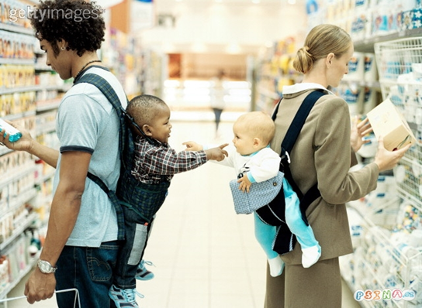
Osobní komunikace
je komunikací dvou či několika málo osob,
komunikaci lze definovat jako vysílání, přijímání a zpracovávání informací
komunikační proces
  odesílatel
  zakódování
  zpráva
  přenosové zařízení
  dekódování
  příjemce
  zpětná vazba
  šum
výhody osobní komunikace
nevýhody osobní komunikace

Slide 10


Osobní komunikace
VÝHODY
komunikace probíhá za fyzické přítomnosti obou stran, což zvyšuje její účinek,
neverbální komunikace jako součást zpětné vazby,
větší důvěra komunikujících (vede k větší ochotě spolupracovat).
NEVÝHODY
vynaložené náklady jsou vysoké
(v porovnání s masovou komunikací),
oslovení velmi malého počtu lidí,
nutnost uskutečnění většího množství osobních kontaktů.

Slide 11
NEOSOBNÍ (MASOVÁ) KOMUNIKACE
je komunikací, v níž se sdělení předává velké skupině jednotlivců přibližně
ve stejný okamžik.

Slide 12
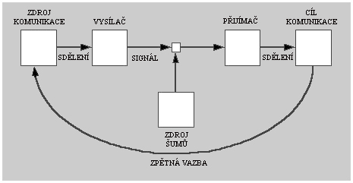
Proces masové komunikace

Slide 13
Neosobní komunikace
VÝHODY
oslovuje značné množství lidí ve velmi krátkém časovém úseku,
náklady v přepočtu 1 oslovenou osobu jsou relativně nízké,
oslovuje velké množství lidí značně geograficky rozptýlených,
může rychle změnit své zaměření,
pružná reakce na trh.
NEVÝHODY
velmi vysoké finanční prostředky,
absence fyzického kontaktu obou stran (není jisté, že příjemce zprávy informaci opravdu vnímá, příjemce se necítí být osloven, proto necítí nutnost reagovat na sdělení),
pomalá zpětná vazba.

Slide 14
MARKETINGOVÁ KOMUNIKACE
Komunikační model AIDA:
1. fáze - upoutání pozornosti (Awareness),
2. fáze - vzbuzení zájmu (Interest),
3. fáze - vyvolání přání (Desire),
4. fáze - dosažení akce (Action).
AIDA

Slide 15
Komunikační model AIDA
autorem modelu E. St. Elmo Lewis
vznik modelu v roce 1898
historie modelu AIDA
  model původně vznikl jako „návod“ pro chování prodejců
  původní návrh obsahoval 3 kroky, o 2 roky později byl navržen krok čtvrtý
  kroky představovaly základní fáze úspěšného modelu osobního prodeje, kterými by měl zákazník projít
  racionální proces založený na poskytnutí informací a možnosti zakoupit si produkt
  v 80. letech 19. stol. byli prodejci registračních pokladem vybavování příručkami
  „jak na to“, jak úspěšně pokladny prodávat
  Elmo Lewis (prodejce firmy National Cash Register Co.) převedl doporučení příruček
  do snadno pochopitelného modelu prodejního chování
  v té době nová a úspěšná opera (1871) Itala Verdiho nabídla pro nový model zapamatovatelné a přitažlivé jméno v podobě akronymu AIDA
  o 25 let později byly kroky převzaty jiným Američanem Strongem a prezentovány jako vysvětlení pro fungování reklamy

Slide 16
Výběr komunikační strategie
Strategie PULL (táhnout)
  prodávající stimuluje poptávku spotřebitele (reklama, podpora prodeje)
  využívá zejména reklamu a nástroje spotřebitelské podpory prodeje. Cílem je vytvářet spotřebitelskou poptávku.
Strategie PUSH (tlačit)
  komunikace s jednotlivými členy distribučního kanálu (osobní prodej, podpora prodeje)
  využívá zejména osobní prodej a nástroje podpory prodeje zaměřené na obchodní mezičlánky. Cílem je "protlačit" produkt distribuční cestou.
Výrobce
Obchodní mezičlánek
Zákazník
Výrobce
Obchodní mezičlánek
Zákazník

Slide 17
Rozpočet komunikační strategie
rozpočet:
  podle firemních možností
  procento z obratu/prodeje
  pevná částka na jednotku
  sledování konkurence
  metoda ÚKOL-CÍL
měřitelnost, kvantifikovatelnost

Slide 18
Komunikační mix
Marketingový komunikační mix je součástí marketingového mixu.
Jedná se o soubor nástrojů, prvků a médií, kterými se podnik snaží komunikovat relevantní informace se svými stávajícími a potenciálními zákazníky a tímto způsoben ovlivnit jejich rozhodování.

Slide 19
Význam komunikačního mixu
Marketingová komunikace je vedle produktu, ceny a distribuce základním nástrojem marketingu.
Firmy musí se svými současnými i potenciálními zákazníky komunikovat a obsah jejich sdělení musí být důkladně promyšlen.
Často jsou pro zajištění kvalitní komunikace najímány externí reklamní agentury, jejichž odborníci připravují jednotlivé složky reklamní kampaně.
Pro oblast služeb je komunikační mix nezbytný proto, že ve většině případů přibližuje nehmotný produkt spotřebiteli a tím snižuje jeho nejistotu při výběru a nákupu služby.

Slide 20
KOMUNIKAČNÍ MIX
Komunikační mix obsahuje 5 hlavních nástrojů:
  reklama
  podpora prodeje
  osobní prodej
  public relations
  přímý marketing

Slide 21
SLOŽKY KOMUNIKAČNÍHO MIXU
KOMUNI-KAČNÍ MIX
REKLAMA
PODPORA PRODEJE
OSOBNÍ PRODEJ
PUBLIC RELATIONS
PŘÍMÝ MARKETING

Slide 22
1) REKLAMA
jakákoliv forma neosobní placené prezentace a podpory prodeje výrobků, služeb či myšlenek určitého subjektu,
neosobní forma komunikace firmy se zákazníkem prostřednictvím různých médií,
potenciálnímu zákazníkovi přináší informace o existenci produktu, o jeho vlastnostech, přednostech, kvalitě apod.,
uživatel se s ní ze všech složek komunikačního mixu setkává nejčastěji,
uživatel je jí denně atakován a ovlivňován,
úkolem reklamy je působit na současné i potenciální zákazníky a věcnými
i emociálními argumenty je přesvědčovat ke koupi daného produktu (opakovaně).

Slide 23
REKLAMNÍ PROSTŘEDEK
slouží k přenosu reklamního sdělení od výrobce, resp. dodavatele k dnešnímu nebo budoucímu spotřebiteli,
jeho výběr je velmi důležitý,
použitý reklamní prostředek může rozhodnout
o úspěchu či neúspěchu výrobku na trhu,
tištěné materiály, televizní a rozhlasové spoty, venkovní reklama, 3D reklama, atd.

Slide 24
Reklamní sdělení
souhrn všech žádoucích či nutných informací, s nimiž chce organizace seznámit potenciálního i skutečného odběratele svých výrobků

Slide 25
Hlavní rysy reklamy
reklama je neosobní a tedy vyloučena vzájemná komunikace, komunikační možnosti na jeden kontakt jsou tudíž menší než např. u osobního prodeje
reklama umožňuje souběžnou komunikaci s velmi velkou cílovou skupinou prostřednictvím hromadných sdělovacích prostředků,
reklama je relativně levnou komunikační aktivitou na jeden kontakt, protože najednou zasahuje velmi velkou skupinu

Slide 26
Paměť
pro reklamu jako nástroj komunikačního mixu jsou mimo jiné charakteristické ještě další vlastnosti, totiž její nezbytné opakování z důvodu zapamatování
dělení paměti dle úrovně projevů v čase:
  senzorická
  krátkodobá
  dlouhodobá
paměť je komplikovaným fenoménem psychiky a reklama si k ní hledá vztah nejen prostřednictvím intenzity působení v čase, ale i prostřednictvím výběru obsahu
v případě obsahu reklamy jde o práci se selektivitou paměti, zde rozlišujeme 2 složky:
  apel
  vlastní sdělení

Slide 27
Apel
úkolem apelu je vyvolat pozornost a umožnit, aby k oslovenému sdělení vůbec došlo a aby se zlepšily podmínky pro zapamatování
klasifikace apelů:
  pozitivní apely
  negativní apely
  emocionální apely
  racionální apely
  morální apely

Slide 28
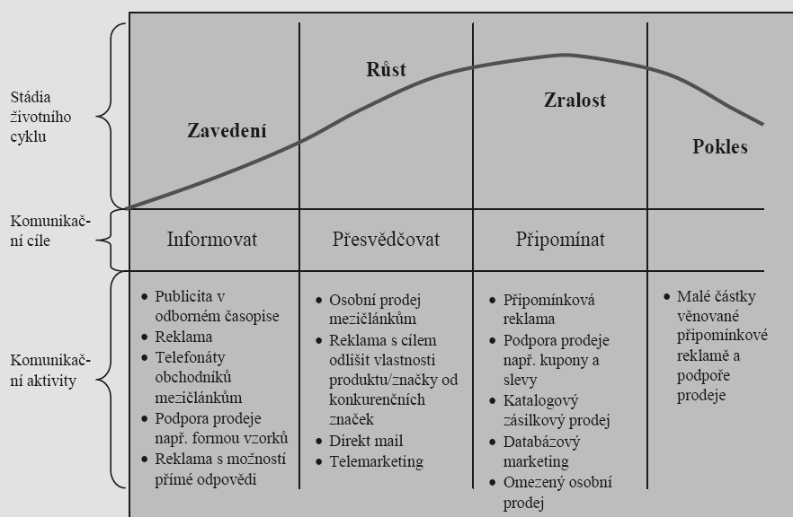
Reklama a životní cyklus produktu

Slide 29
Vlastní sdělení
je tou částí sdělení, která obsahuje jeho informační podstatu
tato část má být zapamatována a využita v následných aktivitách – tedy projevit se změnami chování

Slide 30
Stanovení cílů reklamy
reklamní cíle musí vyplývat z předchozích rozhodnutí o cílovém trhu, positioningu značky a marketingové strategii
reklamní cíl je konkrétní komunikační úkol a úroveň jeho zvládnutí
reklamní cíl má být dosažen u určitého publika v daném časovém období
cíle reklamy dělíme:
  kognitivní
  konativní

Slide 31
Členění reklamy dle obsahu/objektu
reklama produktová/výrobková
reklama institucionální, korporátní

Slide 32
Členění reklamy dle cíle a vztahu k životnímu cyklu produktu
informativní reklama
přesvědčovací reklama
připomínací reklama

Slide 33
Členění/klasifikace reklamy dle druhu reklamních prostředků
inzerce v tisku
televizní spoty
rozhlasové spoty
vnější reklama
audiovizuální reklama
nová média

Slide 34
Regulace a samoregulace reklamy
samoregulace by měla umožnit regulovat to, co přímo ze zákona regulovat nelze (vkus, morálku, etiku)
institucí zabývající se samoregulací je Rada pro reklamu, která ustanovuje Arbitrážní komisi a jako podklad pro její rozhodování Kodex etické reklamy
vzhledem ke značnému vlivu reklamy na veřejnost je nezbytné reklamu regulovat
základní prvky regulace reklamy:
  veřejné právo
  soukromé právo
  samoregulace

Slide 35
Příprava a řízení reklamního programu
při vytváření reklamního programu musí marketingoví manažeři začínat identifikací cílového trhu a motivů kupujících
následně musí učinit 5 hlavních rozhodnutí, známých jako 5M:
  poslání (mission)
  peníze (money)
  sdělení (message)
  média (media)
  měření (measure)

Slide 36
Proces plánování reklamy
cíle, segmentace
rozpočet, kontrola
porealizační test
Výsledky výzkumu
(spotřebitel, výrobek, konkurence)
Překážky a neovlivnitelné faktory
Strategická rozhodnutí
Měření efektivnosti
Hodnocení reklamy
Taktická realizace

Slide 37
Rozhodnutí o rozpočtu reklamy
při sestavování reklamního rozpočtu je bráno do úvahy 5 konkrétních faktorů:
  stadium životního cyklu produktu
  tržní podíl a spotřebitelská základna
  konkurence a změť sdělení
  frekvence reklamy
  nahraditelnost produktu

Slide 38
Úspěch reklamy
úspěch reklamy je tvořen třemi hlavními faktory:
  strategie reklamy
  tvořivost
  profesionalita zpracování

Slide 39
Tvorba reklamních kampaní
televizní reklamy
rozhlasové reklamy
reklamy v tisku
venkovní reklama
product placement
point of purchase (POP)
alternativní média

Slide 40
Rada pro rozhlasové a televizní vysílání
Rada pro rozhlasové a televizní vysílání (RRTV) je český orgán státní správy vykonávající státní dohled v oblasti rozhlasového a televizního vysílání.
Rada dohlíží na zachovávání a rozvoj programové nabídky a informací v oblasti vysílání a převzatého vysílání, dbá na jeho obsahovou nezávislost a na dodržování právních předpisů v oblasti vysílání, vede evidenci poskytovatelů audiovizuálních mediálních služeb na vyžádání.
Rada dále monitoruje vysílání provozovatelů rozhlasového a televizního vysílání a obsah audiovizuálních mediálních služeb na vyžádání, reaguje na podněty široké veřejnosti a ukládá sankce podle zákona. Radu tvoří třináct členů Rady a Úřad Rady.
např. Přehledy – Rozhodnutí o vině
https://www.rrtv.cz

Slide 41
Formy reklamy na internetu
tvorba webové prezentace
SEM (search enginge marketing)
SMM (social media marketing)
spolupráce s jinými web. stránkami
reklamní bannery
intextová reklama
PPC reklama
virální marketing
blogy
partnerské programy
PR články
internetové aukční portály
zpětné odkazy
internetové katalogy
e-mailing

Slide 42
2) PODPORA PRODEJE
podpora prodeje je marketingovou komunikací, která působí na zákazníka pomocí dodatečných podnětů, čímž iniciuje zájem o prodej produktů
podstatou podpory prodeje (dále jen p. p.) je snaha o krátkodobé zvýšení prodeje
základní vlastností p. p. je omezení v čase a prostoru, nabídka vyššího zhodnocení peněz a vyvolání okamžité nákupní reakce

Slide 43
Charakteristika podpory prodeje
činnosti nebo materiály sloužící k podpoře nákupu či prodeje výrobků nebo služeb
většina činností se provádí nepravidelně
je zaměřena na dosažení okamžitých, krátkodobých efektů
používá přímý stimul nebo výhodu, stimul působí intenzivně na rozhodování a chování příjemce
využívá se apelu na úsporu peněz, na získání peněz nebo něčeho hodnotného
působí téměř okamžitě po vyhlášení
krátkodobá účinnost (negativum) - po odeznění nabídky se chování spotřebitelů vrací do původní podoby

Slide 44
Cíle podpory prodeje
přimět kupujícího k nákupu (vzorky zdarma)
stimulovat opakované nákupy (věrnostní karty)
odlišit produkty firmy od produktů konkurence
budovat a zlepšit image firmy
zvýšit účinnost distribuce (sběr kuponů)
informovat o budoucím prodeji (sortimentní změny)
apel na zapojení ostatních částí komunikačního mixu

Slide 45
Cíle podpory prodeje
cílem podpory prodeje je dodání časově omezených impulsů prodeji produktů nebo služeb
cílem je rychlé zvýšení obratu (např. formou dočasného snížení ceny nebo zvýšením přitažlivosti zboží dodatečným opatřením či jen prostým předběžným vyzkoušením (testováním, ochutnáním apod.)
2 typy cílů podpory prodeje:
  horizontální podpora prodeje – společnost se snaží zvětšit svůj okruh zákazníků a množství maloobchodníků prodávajících daný produkt
  vertikální podpora prodeje – společnost se snaží povzbudit existující zákazníky k tomu, aby více kupovali (častěji nebo mimo sezónu)

Slide 46
Nevýhody podpory prodeje
může poškodit image firmy (častými slevami vyvolá dojem nízké kvality produktů)
při častém poskytování výhod spotřebitel přestává nakupovat zboží běžné nabídky a čeká na další akci
spotřebitel může nakupovat kvůli výhodám a ne kvůli zboží samotnému

Slide 47
Příklady podpory prodeje
nabídka výhodnější ceny
zboží zdarma
peněžité výhry v soutěži
kupony
vzorky
prémie
spotřebitelské soutěže
předvedení výrobku
dárky
výstavní zařízení

Slide 48
Formy podpory prodeje
Použití nástrojů podpory prodeje je klasifikováno dle subjektů, na něž jejich působení směřuje :
  podpora prodeje orientovaná na obchod (zprostředkovatele)
  podpora prodeje orientovaná na prodejní personál
  podpora prodeje orientovaná na spotřebitele

Slide 49
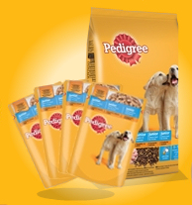
NÁSTROJE PODPORY PRODEJE
ORIENTOVANÉ
NA SPOTŘEBITELE
1) vzorky produktu
2) odměny za věrnost
3) rabaty
4) prémie
5) reklamní dárky
6) kupony
7) soutěže a výherní loterie
8) veletrhy a výstavy
9) prezentace zboží
1) VZORKY PRODUKTU
- podpora, při níž jsou vzorky
předávány zákazníkům zdarma
nebo za minimální cenu,
☑ jsou jedním z nejúčinnějších nástrojů podpory prodeje,
☒ vysoká nákladovost akce.
Příklad: Mars Czech,s.r.o.

Slide 50
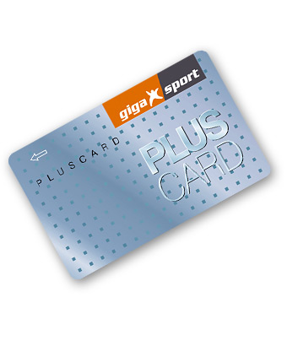

2) ODMĚNY ZA VĚRNOST
- odměny za dlouhodobou
přízeň výrobci (prodejci) -
věrnostní zákaznické karty,
poukazy, kupony na slevu, atd.,
☑ posiluje loajalitu zákazníků,
☒ dlouhodobý časový horizont - ztráta zájmu zákazníků.
Příklad: GIGAsport
3) RABATY
- rabaty jako slevy z prodejní
ceny, kdy zákazník zaplatí nižší
cenu z ceny původní, nebo
získá slevu dodatečnou,
☑ okamžitá účinnost, zákazníka ovlivňuje v okamžiku nákupu,
☒ riziko poškození image značky.
Příklad: FAnn Retail, a.s.

Slide 51


4) PRÉMIE
- produkt, který zákazník získá
k zakoupenému výrobku či
službě jako bonus,
☑ zvyšuje se vnímaná hodnota produktu zákazníkem,
☒ finanční náročnost.
Příklad: Tchibo Praha, spol. s.r.o.
5) REKLAMNÍ DÁRKY
- cílem je zákazníka zaujmout,
potěšit a vepsat jméno firmy
či značku do jeho povědomí,
☑ posiluje image značky,
☒ nemusí vyvolat zájem o koupi produktu.
Příklad: REDA a.s.

Slide 52


6) KUPONY
- podstatou je sleva u pokladny
a tím pádem úspora finančních
prostředků zákazníků,
☑ není vyžadována další aktivita,
☒ kontrolní a evidenční náročnost pro maloobchodní jednotky.
Příklad : Computer Press a.s.
7) SOUTĚŽE
A VÝHERNÍ LOTERIE
- aktivní zapojení zákazníků do hry s příslibem výhry peněz, dárků, služeb, zážitků, kuponů,
☑ zákazník může získat, ne ztratit,
☒ nezaručuje skutečný zájem o koupi produktu.
Příklad: Nestlé Česko s.r.o.

Slide 53
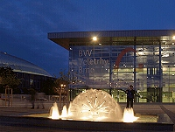
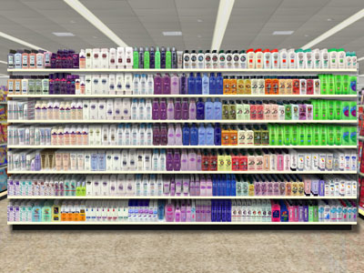
8) VELETRHY A VÝSTAVY
- prezentování zboží, vysvětlení
a ukázka specifického použití,
navázání osobního kontaktu se
zástupci firmy,
☑ disponují vysokou kvalitou cílové skupiny,
☒ vysoká finanční náročnost expozic.
Příklad: Veletrhy Brno a.s.
9) PREZENTACE ZBOŽÍ
- v rámci merchandisingu jsou
produkty atraktivně
prezentovány v odpovídajícím
množství, kvalitě a čase,
☑ posiluje image produktu (brand) vůči konkurenci,
☒ organizační náročnost (plánogramy, standardy).
Příklad: Space & Profit, s.r.o.

Slide 54
3) OSOBNÍ PRODEJ
může být definován jako dvoustranná komunikace „tváří v tvář“, jejímž obsahem je poskytování informací, předvádění, udržování či budování dlouhodobých vztahů, nebo přesvědčení určitých osob (příslušníků specifické části veřejnosti)
vyžaduje osobní interakci se zákazníkem
posun od metod založených na transakcích k metodám založeným na vztazích se zákazníky

Slide 55
Osobní prodej
výhody
  zacílené sdělení
  přímý kontakt se zákazníkem
  individuální komunikace
  okamžitá zpětná vazba
  využití „kouzla osobnosti“ (image, charisma, profesionalita, znalost řeči těla)
  budování vztahů důvěry

Slide 56
Osobní prodej
nevýhody
  vyšší náklady
  nutnost kontroly
  dosah/dostupnost
  frekvence kontaktů
  riziko selhání lidského faktoru

Slide 57
Základní typy osobního prodeje
obchodní prodej
  zaměřen na prodej produktů obchodům, supermarketům, lékárnám atd.
misionářský prodej
  informování, přesvědčování a prodej nikoli přímým zákazníkům, ale zákazníkům přímých zákazníků
maloobchodní prodej
  zaměřen na přímé kontakty se zákazníky
prodej na trzích B2B
profesionální prodej
  zaměření na vlivné osoby, navrhovatele, organizátory

Slide 58
Organizace prodejního týmu
geografická orientace - struktura prodejců dle území (regionální členění)
orientace na produkt – specializace prodejců na produkt či produktovou řadu
orientace na zákazníka – specializace prodejců na určitý typ zákazníků
funkční specializace – členění prodeje dle činností, na které se prodejci specializují (akvizice, instalace, poprodejní servis, …)

Slide 59
Prodejce
prodejce je jednou z nejstarších profesí
bohatá terminologie: prodejce, prodavač, obchodník, obchodní zástupce, sales representative, dealer, agent, area manager, key account manager, specialista, pracovník pro styk s klienty, atd.
práce v 1. linii („vizitka“ společnosti)
osobnost prodejce

Slide 60
Prodejce
proces systematického vzdělávání prodejců
silné a slabé stránky prodejce
loajalita k firmě, značce
profesionalita prodejního personálu
motivace a odměňování
  přímá mzda
  přímé provize
  kombinace (fixní část/provizní část)

Slide 61
Klíčové aktivity prodejců
prodej
spolupráce s ostatními členy týmu
služby spojené s produktem
informační podpora
služby zákazníkům
schůzky/jednání
spolupráce s distributory
konference, veletrhy a výstavy
školení (produktová, prodejní techniky, asertivní komunikace, atd.)
nábor a zaškolování nových prodejců
společenské aktivity
cestování (životní styl prodejců)

Slide 62
Veletrhy a výstavy
jsou místem, kde se výrobci a obchodníci určité kategorie produktů nebo odvětví setkávají, aby jednali o obchodu, prezentovali a demonstrovali své výrobky a služby, vyměnili si nápady a názory, navázali kontakty, a také svou produkci prodávali, nebo nakupovali
patří mezi nejstarší komunikační nástroje
výstava – je (zejména pokud není spojena s prodejem – prodejní výstavy) prezentací především výsledků umělecké, výzkumné, hospodářské, architektonické, přírodovědné, zájmové, sportovní, či jiné činnosti
veletrh – jasné komerční zaměření, posílení obchodních vztahů a hospodářské spolupráce

Slide 63
Veletrhy a výstavy
2 typy veletrhů a výstav:
  veřejné – jsou otevřeny veřejnosti
    všeobecně zaměřené
    speciálně zaměřené
  obchodní – slouží odborníkům z určité oblasti aktivit nebo průmyslových odvětví
    horizontální (jedno průmyslové odvětví prezentuje své výrobky a služby cílové skupině odborníků, obchodníkům a distributorům jiných odvětví
    vertikální – různá průmyslová odvětví prezentují své výrobky a služby cílovým skupinám ze stejného odvětví
    spojené s konferencí
    obchodní trhy

Slide 64
Proces plánování účasti na veletrzích a výstavách
fáze procesu plánování:
  analýza projektu výstavy
  posouzení možností a aktiv
  příprava
  tvorba koncepce
  realizace
  hodnocení

Slide 65
Marketingové komunikační cíle účasti na veletrhu
demonstrace produktů
uvedení a testování nových produktů
prodej produktů
generování možností prodeje
budování vztahů
sledování konkurence
tradice
posílení image firmy
budování povědomí značky a firmy
internacionalizace
motivace zaměstnanců

Slide 66
Vztahový marketing
marketing vztahů (relationship marketing)
úkolem marketérů je těsně propojit kvalitu a služby zákazníkům do jednoho celku, který povede k dlouhodobým a vzájemně prospěšným vztahům
snahou je vytvořit a udržet hodnotné vztahy
důležitost (a nutnost) vazby mezi spokojeností zákazníka, jeho loajalitou a ziskovostí
náklady na získání nového zákazníka jsou mnohem vyšší, než na udržení stávajícího
loajalita zákazníka (programy posilující loajalitu zákazníků)

Slide 67
4) PUBLIC RELATIONS
PR je formou komunikace, která firmě pomáhá přizpůsobit se okolí, měnit je nebo udržet, a to se zřetelem k dosažení vlastních cílů
snahy o budování pozitivních vztahů veřejnosti k dané firmě, vytváření dobrého image a snaha o minimalizaci následků nepříznivých událostí (např. pomluv, které se o firmě šíří)
tzv. vztahy s veřejností

Slide 68
Public relations (PR)
PR má některé rysy shodné s reklamou, nebo s podporou prodeje, např.:
  programy PR jsou rovněž uskutečňovány prostřednictvím médií
  podobný je i způsob plánování, rovněž založený na marketingovém výzkumu
  při stanovení komunikačních cílů a strategie se využívá segmentace trhu a zacílení
  PR však není reklamou, i když se při svém působení bez ní málokdy zcela obejde

Slide 69
Hlavní cíle Public relations
cílem je vytvoření kladných představ (image) o organizaci a spoluvytváření podmínek
pro realizaci jejich cílů
budování větší důvěryhodnosti organizace a připravenost na případnou krizovou situaci (krizový management)
stimulování zájmu veřejnosti o aktivity organizace, zájem partnerských organizací na spolupráci (např. dodavatelů, distributorů apod.)
snižování nákladů na efektivní komunikaci organizace s veřejností
posilování vnitřní komunikace a motivace zaměstnanců organizace

Slide 70
Hlavní cíle komunikace uvnitř organizace
informovat pracovníky firmy o cílech, úkolech, úspěších, popř. problémech
motivovat pracovníky
vytvářet vhodné podmínky pro práci (vytváření atmosféry důvěry a vzájemné podpory)

Slide 71
Bariéry efektivní vnitřní komunikace
ochota naslouchat pouze tomu, co a od koho chceme slyšet
neochota řešit konfliktní situace
nezájem o zpětnou vazbu
přeceňování nových technologií
nedostatky v osobních schopnostech a dovednostech verbální i neverbální komunikace
nedostatky v odborných, lidských a sociálně psychologických znalostech a dovednostech

Slide 72
Aktivity PR
publicita
organizování akcí
interní komunikace
aktivity krizového managementu
lobování (lobbing) – zastupování zájmů firmy při jednání s veřejnými činiteli (politiky, zákonodárci),
sponzoring – finanční podpora různých aktivit z oblasti kultury, sportu, charity, apod.,
firemní identita (corporate identity) – stanovení a zachování jednotné vizuální podoby firmy (firemní barvy, logo, www stránky, atd.)
firemní kultura – chování zaměstnanců k zákazníkovi a obchodním partnerům
sociální odpovědnost firmy

Slide 73
Publicita
aktivita spočívající ve vytváření nových zpráv o osobách, produktech či službách určité organizace, které se objeví v médiích
publicita je neplacený prostor v médiích, který je poskytován osobě, firmě nebo události
chápe se většinou v pozitivním slova smyslu, tedy jako pozitivní publicita, tzn. informace, které vylepšují image nebo pomáhají udržet dobrou pověst firmy
publicita firmy nemusí být vždy kladná (např. firma se podílí na znečišťování životního prostředí a tyto informace se objevují v médiích – tzv. špatná publicita firmy)
publicita je nástrojem a často i cílem public relations

Slide 74
Publicita
publicita je neplacený prostor v médiích, který je poskytován osobě, firmě nebo události
chápe se většinou v pozitivním slova smyslu, tedy jako pozitivní publicita, tzn. informace, které vylepšují image nebo pomáhají udržet dobrou pověst firmy
negativní publicita je však také možná
publicita je nástrojem a často i cílem public relations

Slide 75
Nástroje PR
zpráva
tištěné materiály (jednoduché tiskoviny, plakáty, letáky, hromadné dopisy)
komponované materiály (výroční zprávy, brožury)
časopisy a zpravodaje
drobné tištěné prostředky (dopisní obálky, hlavičkové papíry, faktury, poštovní poukázky, potisky s logem, atd.)
audiovizuální materiály (internet, videozáznamy, interview poskytnuté rozhlasu či televizi)
angažovanost firmy v činnostech ve prospěch místní komunity

Slide 76
Osobní image řečníka
profesionalita prezentující osoby/řečníka
důvěryhodnost řečníka
osobní image
charisma
zevnějšek
gesta
chování
rétorika

Slide 77
Účinnost PR
má-li být PR činnost účinná, musí být řízena vrcholovým vedením, musí být systematická
a cílená na určitý segment společnosti, a současně prováděna odborníky

Slide 78
Eventy (Event marketing)
jedná se o komplexní nástroj komunikace firmy orientovaného na zážitek
úkolem organizování akcí je spojit významné zážitky s určitou firmou nebo institucí
v PR existují dva druhy akcí a událostí:
  ty, jejichž cíle je dosáhnout větší a příznivé publicity
  ty, kde jsou zdůrazněny osobní kontakty pracovníků organizace (většinou se jedná o kombinaci obou cílů)

Slide 79
Eventy – organizování akcí
společenské akce
  společenská setkání
  plesy (spojení lidí v příjemném prostředí, pozitivní publicita, posílení image, zdroj příjmů)
  vernisáže
  večeře
  rauty
  recepce
umělecké a sportovní akce, soutěže či turnaje
  dobročinné (benefiční) akce
  soutěže
vzdělávací akce
  semináře
  konference
  prezentační akce

Slide 80
Sponzoring
sponzoring (sponzorování) je podpora převážně neziskové akce, osoby nebo organizace formou finančního příspěvku případně nefinanční podpory
chronický nedostatek peněz na rozvoj kultury, vzdělání, sportu, ochrany životního prostředí, atd. nutí neziskové organizace žádat firmy o sponzorství, tj. finanční příspěvek na podporu uvedených oblastí
sponzor je někdy považován za synonymum mecenáše, na rozdíl od něho ale klade sponzorství v současnosti velký důraz na marketingový přínos pro sponzora, především pokud jde o jeho zviditelnění
proto jde často o investování finančních či jiných prostředků do činností, jejichž potenciál lze podnikatelsky využít
sponzoring je především obchod, který musí přinášet užitek oběma zúčastněným stranám

Slide 81
5) PŘÍMÝ MARKETING
direct marketing
definice dle Direct Marketing Association (DMA): „direct marketing je interaktivní systém, který používá jedno nebo více reklamních médií pro vytváření měřitelné odezvy nebo transakce v jakémkoliv místě“
interaktivní marketingová komunikace, která předává sdělení prostřednictvím komunikačních nástrojů s cílem bezprostředně získat měřitelnou zpětnou vazbu určitého příjemce ve formě:
  přímé, adresné oslovení, vyvolání přímé reakce adresáta

Slide 82
Přímý marketing (direct marketing)
přímý marketing (direct marketing) je jednou z nejrychleji rostoucích částí marketingové komunikace
direct marketing je určitou filozofií, která je založena na vybudování trvalé a pevné vazby mezi firmou a zákazníky – stávajícími i potenciálními
dlouhodobý cíl
  budování dlouhodobého registru zákazníků

Slide 83
Přímý marketing
členění:
  adresný direct marketing – konkrétnímu adresátovi přímo na jméno (pozitivní psychologický účinek)
  neadresný direct marketing – materiál doručovaný zdarma do poštovních schránek nebo rozdávaný na frekventovaných místech (letáky, tiskoviny, katalogy)

Slide 84
Přímý marketing
důležité prvky direct marketingu:
  sběr dat
  zpracovávání dat
  vyhodnocování dat
  ukládání dat
  využitelnost dat
  segmentace trhu
  zacílení a načasování

Slide 85
Přímý marketing
výhody
  efektivní zacílení na spotřebitele
  operativnost realizované komunikace
  nízké náklady na jeden kontakt
  možnost utajení před konkurencí
  jednoduchý a rychlý nákup
  interaktivita
  široký výběr
nevýhody
  závislost na kvalitě databází a jejich aktualizaci
  odmítavý přístup některých zákazníků

Slide 86
Nástroje přímého marketingu
direct mail
neadresná distribuce
telemarketing
teleshopping
on-line marketing
kioskové nakupování
vkládaná inzerce do novin a časopisů

Slide 87
E-mailing
e-mailing, čili e-mail marketing, využívá rozesílání krátkých sdělení uživatelům pomocí elektronické pošty
využití e-mailu k doručení reklamních sdělení:
  e-mailové vsuvky (krátká sdělení jsou přikládána k běžným e-mailovým zprávám, a to obvykle na jejich koncích)
  vyžádané e-maily (zprávy se dostávají k uživatelům na jejich vlastní žádost)
  placené e-maily (konkrétní firma vyhledává uživatele, kteří jsou ochotni za úplatu číst reklamní texty různých firem)

Slide 88
Přímý marketing v prostředí internetu
direct mail – je propagační činnost, která slouží k adresnému oslovení cílové skupiny, která je vybrána na základě údajů databáze podle předem stanovených kritérií
direct mail je e-mail nebo listovní zásilka s informací nebo propagačním obsahem, která je zaslaná na konkrétní poštovní adresu konkrétnímu člověku nebo firmě

Slide 89
Telemarketing
telemarketing lze definovat jako jakoukoliv měřitelnou činnost využívající telefon, jejímž cílem je pomoci nalézt, získat a rozvíjet vztah se zákazníkem
výhody telemarketingu
  telefon je flexibilní, interaktivní, rychlý
  možnost okamžitého zahájení telemarketingové kampaně
  možnost okamžitého sledování efektivity kampaně
nevýhody telemarketingu
  obtížná forma prodeje
  telefonování může být nepříjemné (nevhodné načasování, …..)
  vysoké náklady na 1 zákazníka

Slide 90
Telemarketing
2 dimenze telemarketingu:
  iniciátor (ten, kdo volá nebo komu je voláno)
  rozsah (v němž se používá jako nástroj generující prodej)
2 typy telemarketingu:
  out-bound – je volání klientům nebo budoucím zákazníkům
  in-bound – zainteresovaný zákazník sám kontaktuje firmu, aby získal další informace nebo sdělil svoji stížnost

Slide 91
Katalogy
katalog je seznam výrobků a služeb ve vizuální a verbální podobě, vytištěný nebo uložený v elektronické podobě na disku, CD, atd.
3 typy katalogů:
  referenční katalogy – přehled o všech produktech a jejich vlastnostech
  a cenách (vhodné ve vztazích mezi výrobci)
  prodejní katalogy – nástroj generující prodej bez jakéhokoliv zapojení prodejců (konfekce, knihy, CD, atd.)
  ukázkové katalogy – slouží jako návody a pomocné nástroje při vyjednávání, podporují prodej

Slide 92
Teleshopping
teleshopping je právně vymezen v zákoně č. 231/2001 Sb. o provozování rozhlasového a televizního vysílání
teleshoppingem se rozumí „přímá nabídka zboží, a to včetně nemovitého majetku, práv a závazků, nebo služeb, určená veřejnosti a zařazená do rozhlasového či televizního vysílání za úplatu nebo obdobnou protihodnotu“
Evropská směrnice 89/552/EHS ho potom definuje jako „televizní vysílání přímých nabídek pro veřejnost na poskytnutí zboží nebo služeb, včetně nemovitého majetku, práv a povinností, za úplatu“

Slide 93
Teleshopping
teleshoppingový pořad:
  trvá několik minut (na rozdíl od reklamy),
  konkrétní osoba/osoby prezentují přednosti produktu
  uvedení ceny, bonusů a podmínek prodeje
  apel na povahové vlastnosti cílové skupiny

Slide 94
Interaktivní marketing
forma přímého marketingu
ke komunikaci se zákazníky využívá moderních technologií, zejména internetu
marketingová filozofie, podle které vnímaná kvalita služeb závisí na kvalitě interakce mezi zákazníkem a poskytovatelem služby
výhodou je možnost pružné reakce na chování zákazníků
úspěch interaktivního marketingu závisí na výběru a kvalitě jednotlivců a organizaci účastníků v procesu interakce

Slide 95

Pojmy:
produkt
výrobek
služba
PRODUKTY
VÝROBKY
(hmotné povahy)
SLUŽBY
(nehmotné povahy)

Slide 96
PRODUKT
vše, co tvoří nabídku na trhu,
jedná se o veškeré hmotné i nehmotné statky, které mohou být nakupovány, používány a spotřebovávány a které mohou uspokojovat potřeby a přání spotřebitelů.

Slide 97
PRODUKT
produktem jsou veškeré výrobky, služby, ale i zkušenosti, osoby, místa, organizace, informace a myšlenky, tj. vše, co se může stát předmětem směny, použití či spotřeby, co může uspokojit potřeby a přání,
např. DVD přehrávač Sony, Ford Mondeo, prázdniny v Řecku, káva v kavárně, on-line bankovní poradenství.

Slide 98
SLUŽBY
jsou to nehmotné produkty směňované přímo mezi poskytovatelem a zákazníkem, přičemž příjemce získává určitou výhodu,
jsou to nehmotné produkty, za něž platíme a používáme je, ale nikdy je nevlastníme.

Slide 99
TYPY SLUŽEB
Rozdělení podle povahy procesu:
služby poskytované lidmi,
služby poskytované systémy (veřejná doprava, hotely, veřejné stravování),
služby poskytované stroji (bankomaty).

Slide 100
TYPY SLUŽEB
Rozdělení podle povahy poskytování služeb:
služby znalců a expertů,
podpůrné služby,
outsourcing - kontrahované služby (služba zajištěná externím dodavatelem) (např. správa informačního systému).

Slide 101
SPECIFIKA SLUŽEB
NEHMOTNÁ
POVAHA
NEDĚLITELNOST
SLUŽBY
POMÍJIVOST
SLUŽEB
ROZMANITOST
KVALITY

Slide 102
1) NEHMOTNÁ POVAHA SLUŽEB
služby jsou nehmotné povahy - tzn., že si není možné služby před nákupem prohlédnout, ohmatat, nemůžeme je ochutnat, slyšet ani cítit,
např. výsledek kosmetické operace,
zákazníci chtějí nejistotu plynoucí z nehmotné povahy služeb omezit, proto sledují "signály kvality služeb".

Slide 103
2) NEDĚLITELNOST SLUŽEB
služby jsou nedělitelné, jsou vytvářeny a spotřebovávány současně,
jsou přímo vázány na poskytovatele služeb,
očekává se spolupráce (zubní lékař),
zaměstnanec, který službu poskytuje, je součástí služby samotné.

Slide 104
3) Rozmanitost kvality služeb
kvalita služby závisí na tom, kdo, kdy, kde a jakým způsobem službu poskytuje
kvalita je proměnlivá, vysoce závislá na způsobu jejího poskytování
kvalita služby jednoho pracovníka se mění v čase podle jeho únavy a jiných okolností

Slide 105
4) Pomíjivost služeb
služby nelze skladovat pro následný prodej či užití
jakmile je náplň služby "vyčerpána", je nutné/možné zakoupit službu novou

Slide 106
Další vlastnosti služeb
vysoká pružnost zpětných vazeb
jednodušší zavádění nových produktů
vázanost na provozovatele, místo a čas
vysoký stupeň interakce poskytovatel - zákazník (budování silných vztahů)

Slide 107
Odlišení služby od konkurence
rostoucí ceny služeb - nutnost odlišit služby v očích zákazníků od produktů konkurenčních

Slide 108
Metody odlišení služeb
cenové konkurenci lze čelit lepší, odlišnou nabídkou (Student agency)
odlišení kvalitou - způsobem, jakým jsou služby poskytovány (školení zaměstnanců, kurzy asertivity, banky - on-line přístup k bankovním službám)
posílení a odlišení image firmy, její symboliky a značek (např. Bankovní dům Harris (Chicago) - symbol lva jako symbol síly banky)
internet
zvýšení produktivity práce při poskytování služeb

Slide 109
PRVKY K DOSAŽENÍ KVALITY SLUŽEB
strategická koncepce,
trvalá snaha vrcholového vedení o dosahování kvality,
používání vysokých standardů,
systémy pro sledování kvality služeb,
systémy pro uspokojování nespokojených zákazníků,
stejně dobré uspokojování zaměstnanců a zákazníků.

Slide 110
PARAMETRY VNÍMANÍ KVALITY SLUŽEB
osobní přístup,
inovace,
loajalita personálu,
místní image,
zvyšování jakosti,
rychlost dodání,
rychlejší rozhodování,
speciální služby.

Slide 111
ROZPORY NEÚSPĚŠNÉ DODÁVKY SLUŽEB
rozpor mezi očekáváním spotřebitele a vnímáním managementu,
rozpor mezi vnímáním managementu a specifikací služeb (nejasná specifikace),
rozpor mezi specifikací služeb a jejich poskytováním (úroveň personálu),
rozpor mezi poskytovanou službou a vnější komunikací (rozpor mezi prospektem a skutečností),
rozpor mezi vnímanou a očekávanou službou.

Slide 112
Nástroje marketingového mixu služeb
Produkt (sortiment, značky, balení)
Cena (nákupní a prodejní cena, image ceny)
Místo (typ provozu, požadavky na místo)
Fyzická distribuce (řízení zásob, doprava)
Mark. komunikace (reklama, podpora prodeje, publicita)
Personál (kvalita a počet prodavačů)
Prezentace (prezentace obchodu, vnitřní vybavení, vstavení zboží, atmosféra)
Produktivita (systém rozvržení obchodu, bezpečnostní systémy, systém placení)

Slide 113
SOUČASNÝ TREND
rostoucí podíl služeb na celkovém souhrnu obchodních procesů
proto roste zájem odborníků o aplikaci marketingu ve sféře služeb.

Slide 114
12. ETICKÉ ASPEKTY MARKETINGU
Etický marketing (anglicky Ethical Marketing) – usiluje o morálně správná marketingová rozhodnutí.
Morálka těchto rozhodnutí může souviset s jakoukoli částí marketingu, včetně získávání surovin, náboru zaměstnanců, nabídky produktů či cenové politiky.
Každý člověk má na morálku jiný pohled, který závisí na osobních hodnotách a zkušenostech.
Skutečnost rozdílného vnímání morality je problémem pro společnosti, které chtějí prosazovat etický marketing tak, aby oslovil zákazníky.

Slide 115
Reputace jako marketingová přednost
Reputace je jedna z největších nehmotných aktiv společnosti.
Hodnotu pozitivní reputace je obtížně vyčíslit, ale je to důležitá přednost, které musí všichni marketéři rozumět.
Jediná negativní událost může ovlivnit vnímání dané firemní image a pověst firmy okamžitě a i mnoho let poté ovlivňuje prodej a vztahy se zákazníky.
Ochrana firemní pověsti je zásadní priorita.
Marketéři musí převzít odpovědnost jak za ochranu zákazníka, tak zaměstnanců, soukromých informací nebo rizik.

Slide 116
Nekalé obchodní praktiky
nekalá obchodní praktika je jednání podnikatele, které jednak nedosahuje potřebné míry profesionality, kterou byste mohli od podnikatele rozumně očekávat, a zároveň výrazně ovlivňuje (nebo přinejmenším může ovlivnit) vaše rozhodnutí o tom, zda si něco koupíte.
Kdyby totiž podnikatel jednal s dostatečnou profesionalitou, a vy jste měli dostatek informací a klidu si celou koupi rozmyslet, dost možná byste se rozhodli jinak.
V zákoně jsou poskytnuty definice nekalých obchodních praktik - jedná se o kategorie klamavých praktik a agresivních obchodních praktik a především výčet praktik, které jsou vždy nekalé – tzv. černá listina nekalých obchodních praktik.

Slide 117
Etické problémy marketingu
etická distribuce
etické problémy v oblasti marketingu zaměřeného na děti
etické problémy v oblasti marketingu zacíleného na menšiny
vyobrazení žen v marketingových aktivitách
atd.

Slide 118

.
Děkuji za pozornost
a těším se na příště.

